Slide 1
일본 천황
일본어일본학과 21*09*10 김*현

Slide 2
차례
1. 천황의 의미와 칭호
2. 천황의 지위
3. 황위 계승
4. 황위에 관한 여담
5. 나루히토 천황

Slide 3
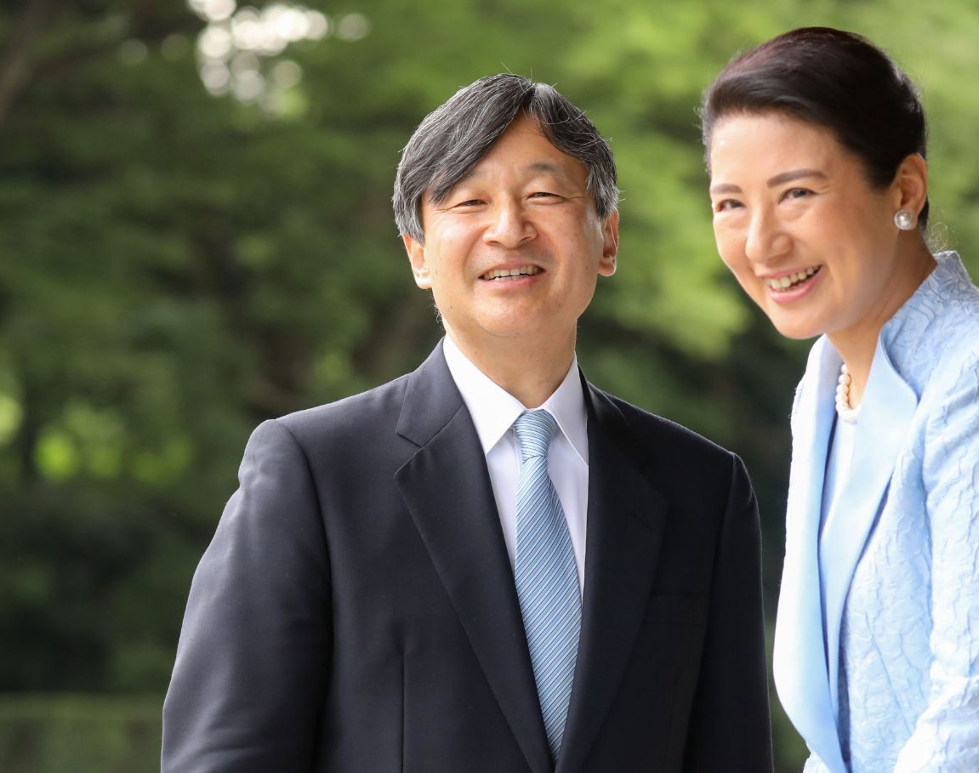
천황의 의미
일본의 군주로, 대표이자 일본의 상징적인 국가 원수
일본의 주권을 가진 상징이자 일본 국민 통합의 상징
現나루히토 천황과 그의 아내(마사코 황후)

Slide 4
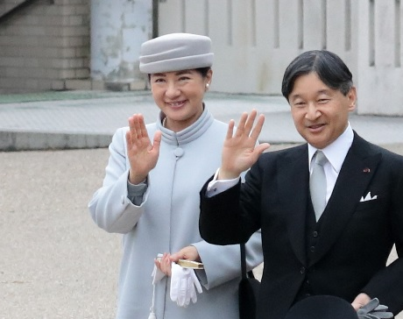
천황이란 칭호
오늘날 전세계에서 유일하게 "황제"로 불리는 군주이다
건국 초기에는 사용X
중국의 도교 신앙이 일본에 영향을 미치면서 천황이라는 호칭을 가져온것으로 예상(진시황)
천황'을 한자 그대로 해석하자면 하늘의 황제

Slide 5
칭호 이야기(2)
'천황의 지위를 과도하게 높여 살아 있는 신 그 자체로 모시는 사상은 메이지 유신 후에 나온 것
13세기 이후 「천황」이라는 칭호의 사용은 잠시 폐지
19세기 초에 다시 사용되기 시작되어 현재에 이르고 있다

Slide 6
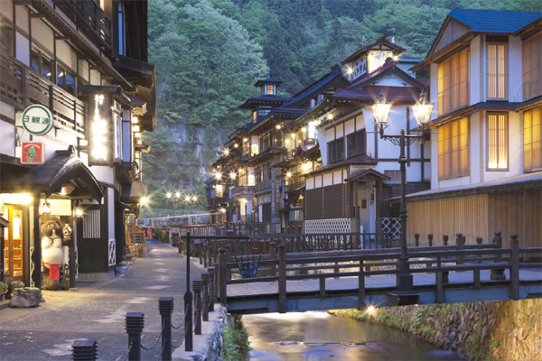
천황의 지위
제2차 세계대전종전 이전과 이후로 나뉜다
이전의 경우에는 천황이 통치권자이자 신성한 존재
전쟁 이후로는 천황은 일본국의 상징이고, 일본 국민 통합의 상징이며, 이 지위는 주권을 가진 일본 국민의 총의에 기한다”고 규정

Slide 7
황위 계승
황통에 속하는 남계의 남자가 순서에 따라 계승한다
황위 계승 조건
황장자
황장손
그 밖의 황장자의 자손
황차자와 그 자손
그 밖의 황자손
황형제와 그 자손
황백숙부와 그 자손
최근친 계통인 황족

Slide 8
황위에 관한 여담
천황을 비롯한 일본 황실은 성씨가 없다.
성씨는 인간들이나 가지는 건데 일본 신화 구조상 천황은 '보통 인간'이 아니고 신의 혈통에서 직계로 내려왔다고 여긴다
제2차 세계대전에서 패배하고 쇼와 덴노가 인간선언을 했지만 이후에도 성이 없는 상태로 이어져 오고 있다.

Slide 9
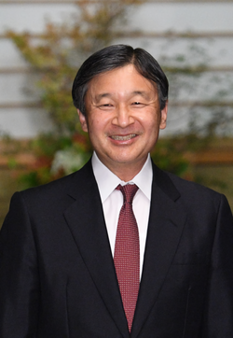
나루히토 천황
일본의 제126대 천황
일본의 초대 천황 진무 덴노의 71대손
2남 1녀 중 장남
2019년 4월 30일부터 현재까지 즉위중

Slide 10
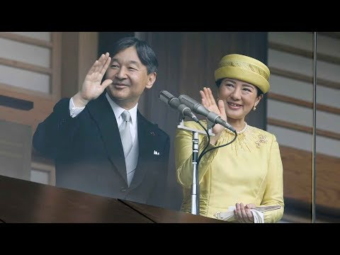
https://www.youtube.com/watch?v=ws1CwuQet_k
천황즉위를 축하하는 축하식

Slide 11
나루히토 천황에 대해
유년 시절부터 바이올린과 비올라를 배웠다
아마추어 관현악단에서 수석을 했을 정도의 실력을 갖추고 있다
영국 옥스포드 대학 유학
야구 테니스 검도 등산 등 다양한 취미생활

Slide 12
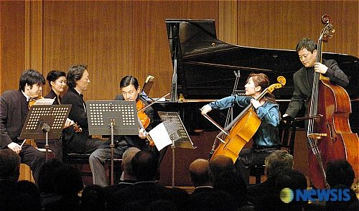
한중일 합동 실내악 콘서트에 참가
한국의 지휘자 겸 피아니스트 정명훈,
도쿄 필하모닉 오케스트라 악장인 바이올리니스트 아라이 에이지,
러시아의 첼리스트 미샤 마이스키와 함께 모차르트의 피아노 4중주 제1번을 협연
https://www.youtube.com/watch?v=tCVyr225RHQ

Slide 13
근대와 현대의 천황
일본일본어학과 21*02*47 도*준

Slide 14
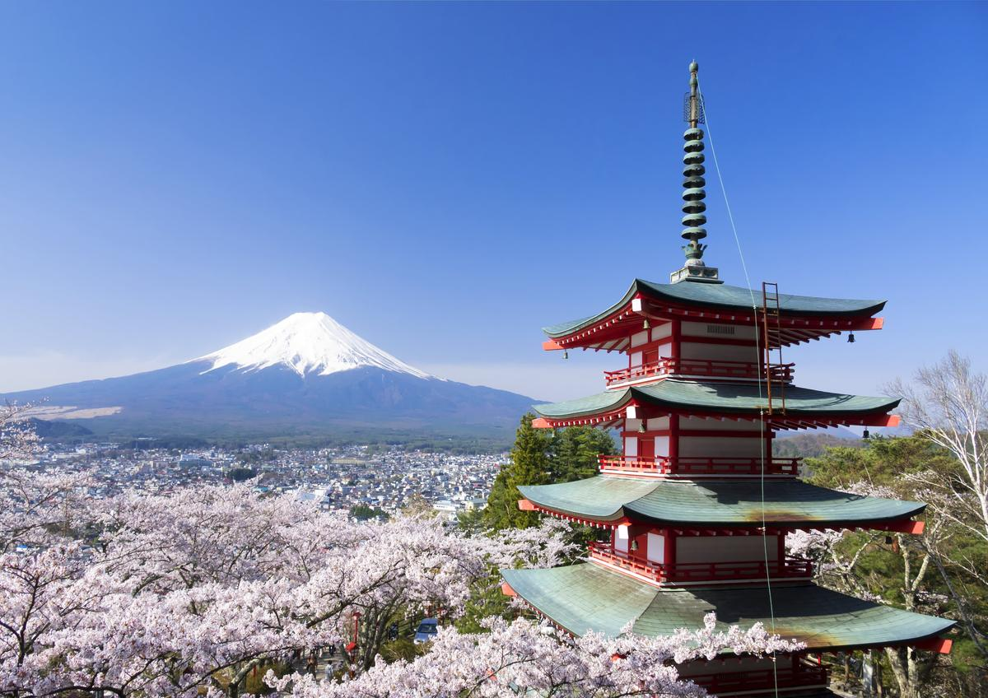
차례
근대시대 천황제도의 강화 배경
근대시대 천황의 특징
현대시대 천황의 특징
현대시대 천황 관련 이슈

Slide 15
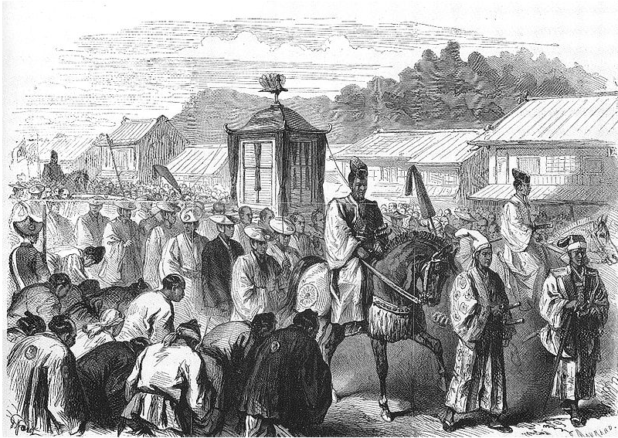
근대 시대 천황제도의 강화배경
메이지 유신 이후 중앙집권적 지배구조를 추구함
외세의 위협에 대항(에도 막부 말기)

Slide 16
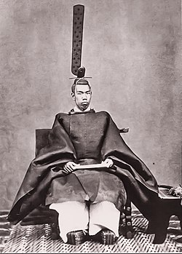
메이지 시대 천황 특징
부국강병책
근대 산업 발전
문명 개화, 교육제도 개편
근대의 완성
직접적이고 영향이 큰 정치적 권력

Slide 17
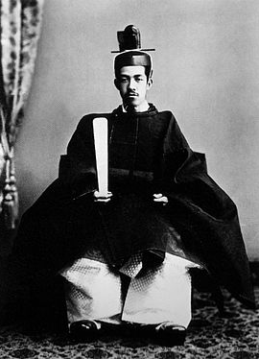
다이쇼 시대 천황 특징
영국과 동맹해 독일의 군사기지 점령
고종황제 강제 퇴위, 정미 7조약 체결
일본인 위주 차관 정치

Slide 18
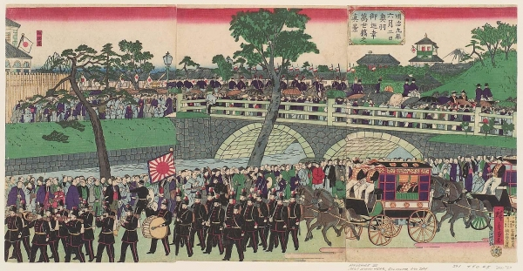
쇼와 시대 천황 특징
동남아시아 침략을 도모
진주만 공격을 실행, 미국에 선전포고
히로시마, 나가사키에 원폭 투하
나라나 국민 자체보다는 천황의 지위와 중앙집권적 구조를 유지하는 데에 집중

Slide 19
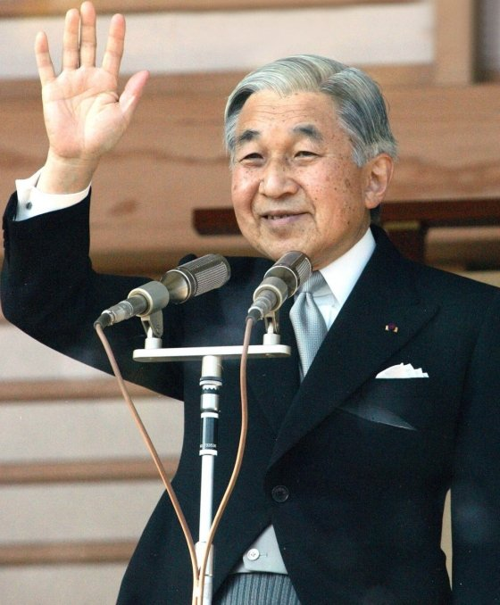
현대 천황의 특징
개인주의 및 민주적 경제 시대가 도래함과 같이 천황/천황제에 대한 국민의 신뢰도와 지지율의 하락
‘헤이세이류’를 통한 민심 상승을 도모
약자와 소외계층을 살핌으로써 국민과의 결속력을 다짐
민주주의의 유입 및 의원내각제 도입

Slide 20
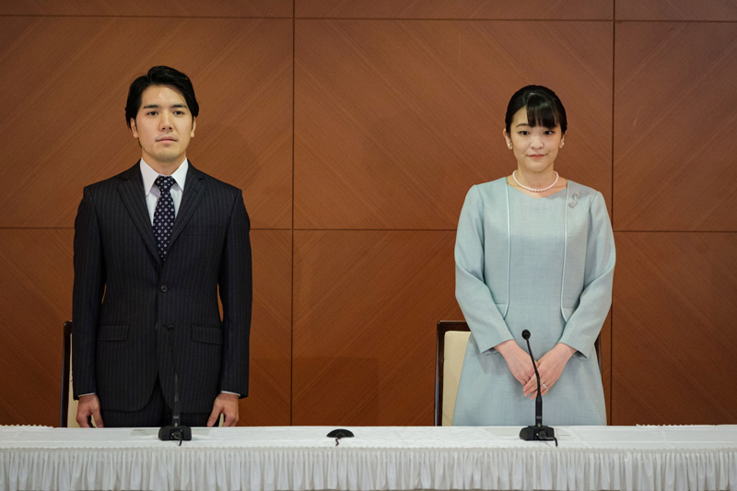
현대 천황 관련 이슈
1958년의 ‘미치·붐’, 황태자와 평민 사이의 약혼
2021년, 공주와 평민의 결혼
  : 공주가 평민과 이어질 시 공주는 지위의 자격을 박탈당하기 때문에 일본의 여론은 부정적

Slide 21
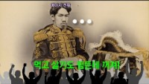
과거 천황의 존재

Slide 22
감사합니다

Slide 23
왜 천황인가
일본과 천황의 연결고리
일본어일본학과 21*02*89 류*영

Slide 24
목 차
00.
01.
궁금해야 할 것
천황 이데올로기
02.
03.
천황 존속의 이유
결론 및 의의
※이 발표에서는 추상적인 주제를 다루고 있습니다

Slide 25
00. 궁금해야 할 것: 내용의 배경
‘천황은 일본국의 상징이며, 일본국민의 통합의 상징’
-일본 헌법 제 1조
천황은 왜!?
학문적 가치와 주제성(genre)의 질
천황의 필요성

Slide 26
00. 궁금해야 할 것: 내용의 배경
‘천황은 일본국의 상징이며, 일본국민의 통합의 상징’
‘천황은 일본국의 상징이며, 일본국민의 통합의 상징’
-일본 헌법 제 1조
-일본 헌법 제 1조
근대 일본!!
천황은 왜!?
학문적 가치와 주제성(genre)의 질
학문적 가치와 주제성(genre)의 질
천황의 필요성
천황의 필요성

Slide 27
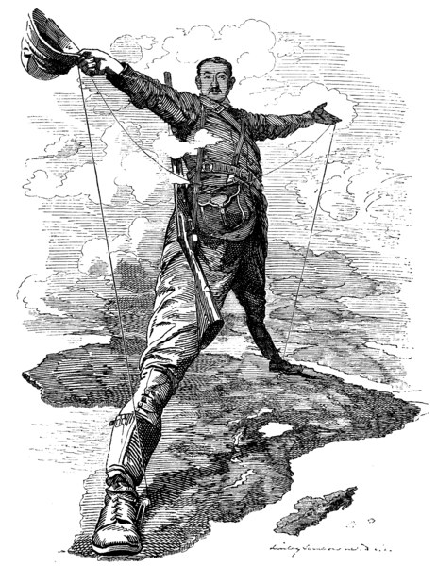



01. 천황 이데올로기: 민족주의(nationalism)
제국주의 시대와 민족주의의 결합
민족주의: 단일민족 간의 공동체 의식
일본제국이 도모해야 했던 것: 주입식 사회
천황 이데올로기

Slide 28
02. 천황이 존속하는 이유 (1): 민족정신
천황제의 밑바탕이 민족정신의 근원에서 왔다?

Slide 29
02. 천황이 존속하는 이유 (1): 민족정신
범신론
천황제의 밑바탕이 민족정신의 근원에서 왔다?

Slide 30


02. 천황이 존속하는 이유 (1): 민족정신
범신론
천황제의 밑바탕이 민족정신의 근원에서 왔다?
잦은 천재지변
자연에 의존하고 신을 섬김

Slide 31

02. 천황이 존속하는 이유 (1): 민족정신
인간도 신으로 섬길 수 있는가:
O
범신론
천황제의 밑바탕이 민족정신의 근원에서 왔다?
가설1
원시적인 문화에서 확대
다신(多神)사상과
긴밀하게 연결됨
가설2
신화에서 비롯함

Slide 32
02. 천황이 존속하는 이유 (2): 공동체 의식과 군국주의
공동체 의식의 부정적 작용
국민이 곧 일본이라는 심리
민족주의
+
강제 집단 자결
극단적인 위기감

Slide 33





03. 결론 및 의의: 신(新)국민주의(neo-nationalism)
친화적 행보를 통해 최대한 전쟁과 먼 이미지 구축
그러나 전쟁책임조차 멀리하게 되는 부작용이 따름

Slide 34
03. 결론 및 의의: 신(新)국민주의(neo-nationalism)
전후 천황의 친화적인
정치 관념
사망 후, 친화적 태도가
국민에게 인식됨
신국민주의(neo-nationalism)
이를 바탕으로
국민정신을 형성

Slide 35
감사합니다!

